Slide 1
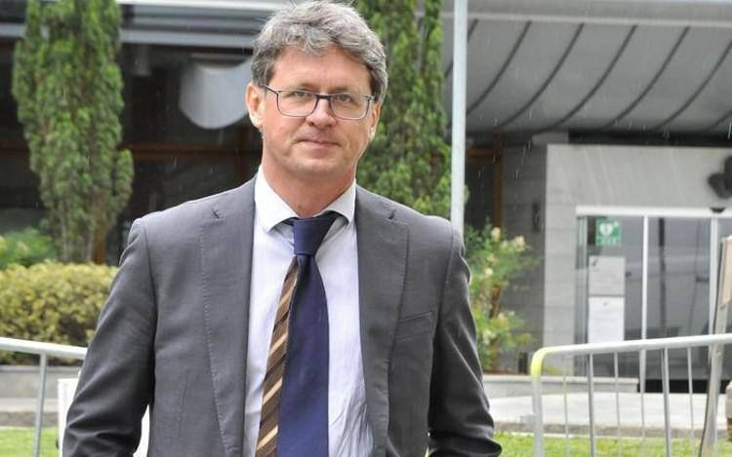
by
Serena Cacciatore, Constanza De Caro, Alejandro Hernández López, Cristina Ruiz López and Ana María Vicario Pérez.
Interview PED Stefano Castellani

Slide 2
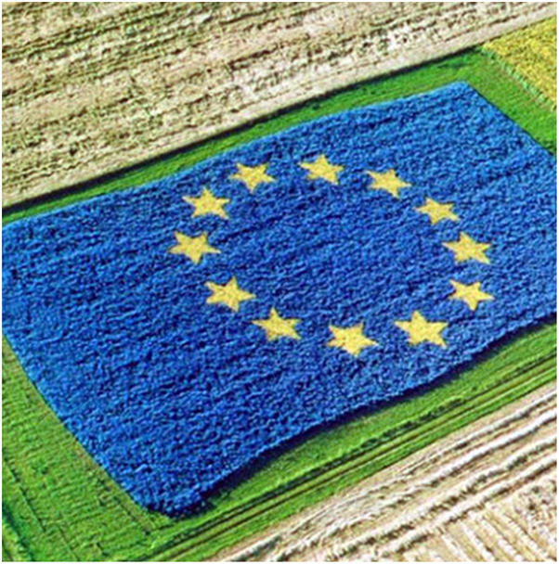
Istituzione della procura europea
Partiti da zero, abbiamo avuto un periodo di inerzia per allestire le sedi e instaurare le relazioni con il ministero e applicare gli applicativi ministeriali impiegando sei mesi. In maniera graduale ci siamo fatti conoscere sempre di più ai colleghi e alle forze dell’ordine facendo aumentare così il carico di lavoro.Abbiamo recuperato rapidamente lo scarto di sei mesi e devo dire che la risposta è stata più che positiva.
Difficoltà riguardanti l’avvio dell’attività
Un primo problema che abbiamo dovuto affrontare, consisteva nell’ individuare le indagini di potenziale competenza della Procura Europea. C’è stata una scarsa capacità di detection, ossia di analisi e individuazione da parte degli applicativi informatici che utilizziamo nelle procure nazionali. Sono arrivate poche comunicazione, in gran numero inferiore rispetto a quelle che attendevamo dipeso da un difetto del sistema di individuare i fascicoli di nostra competenza.

Slide 3
BLOCKING
Consiste nelle previsioni fatte da ogni singolo paese sul potenziale carico già esistente presso le autorità giudiziarie nazionali, che sarebbe caduto sotto la procedura di avocazione a prescindere dal fatto che la competenza venisse esercitata o meno.

Slide 4
Competenza EPPO e rinvio alla direttiva PIF
Per ora non c’è stata tensione con le autorità nazionali, ma i problemi si protraggono in relazione all’organizzazione criminale di stampo mafioso: da regolamento abbiamo competenza, ma c’è il problema dei rapporti con la DNA e con le direzioni distrettuali. al momento non abbiamo ancora eccezioni sollevate davanti ai giudici nazionali da parte dei difensori sulla nostra competenza, non ricevendo quindi decisioni giudiziarie.

Slide 5
Accordi e reati previsti dalla PIF
Abbiamo fatto degli accordi di lavoro: dei working agreements con diverse autorità nazionali e anche a livello europeo. per l’italia abbiamo fatto accordi con la direzione nazionale antimafia e antiterrorismo e la Banca d’Italia. Questi sono accordi di lavoro che servono per finalizzare le comunicazione e le relazioni e a risolvere questioni logistiche.
Ci sono molti reati doganali a causa della presenza di importanti porti come Genova e La Spezia. alcuni reati sono avocati, altri istituiti da noi, come l’art 640bis, ossia truffa aggravata per il conseguimento di erogazioni pubbliche: quindi frodi sia in materia di sviluppo rurale sia in materie di politiche agricole.

Slide 6
EPPO offre uno strumento per le pratiche corruttive
Lo offre soprattutto per le zone ad alta intensità mafiosa come la sicilia e calabria. Abbiamo avuto anche alcuni indagini sovrapposte con le direzioni distrettuali competenti e di conseguenza con la direzione antimafia per il coordinamento.
La mafia agricola si è particolarmente diffusa. definita anche la mafia dei nebrodi, è quel tipo di criminalità mafiosa che sfrutta il sistema di finanziamento degli agricoltori imponendo la propria presenza e raccogliendo in maniera illecita questo denaro. Anche la criminalità organizzata si sta diffondendo, soprattutto in Campania.

Slide 7
Articolo 31
È uno strumento che per certi aspetti è innovativo, ma per altri non sembra aver aumentato l’efficacia dell’azione. ha aumentato l’efficienza per tutte quelle indagini che non richiedono autorizzazioni giudiziali nè dello stato emittente nè nello stato che esegue.
l’unica nota negativa riguarda alcune questioni come i sequestri ai fini di confisca, i freezing orders, rispetto ai quali il nostro art. 31 è un po farraginoso. per il resto l’art. 31 funziona molto bene ed è un passo avanti sotto molti aspetti.
Proposta di estensione della giurisdizione della procura
Lo auspico molto. questo procedimento però non può essere fatto a costo zero e parità di risorse, perchè altrimenti sarebbe una riforma destinata solo ad appesantire e complicare il sistema dell’istituzione, rendendo difficile l’efficacia e l’operatività nei nuovi settori.

Slide 8
Si sta procedendo nella giusta direzione?
È molto più importante sapere che si sta cominciando a parlare sempre di più sia a livello accademico sia in termini di proposte legislative europee di una nozione di reato europeo introdotto con regolamenti.
Il secondo passaggio che si dovrà svolgere è quello di cominciare a parlare della possibilità di introdurre il giudice europeo: si dovrebbe cominciare a scrivere un regolamento per i tribunali europei e non solo per la procura europea.

